Slide 1
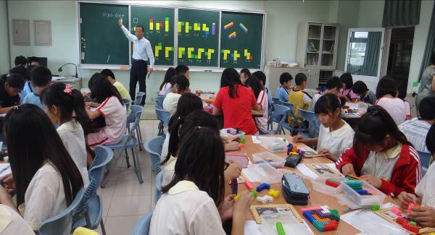
12年國教課程綱要
-從領綱轉化談數學教材教法
桃園市國教輔導團數學領域 陳淑珍校長

Slide 2
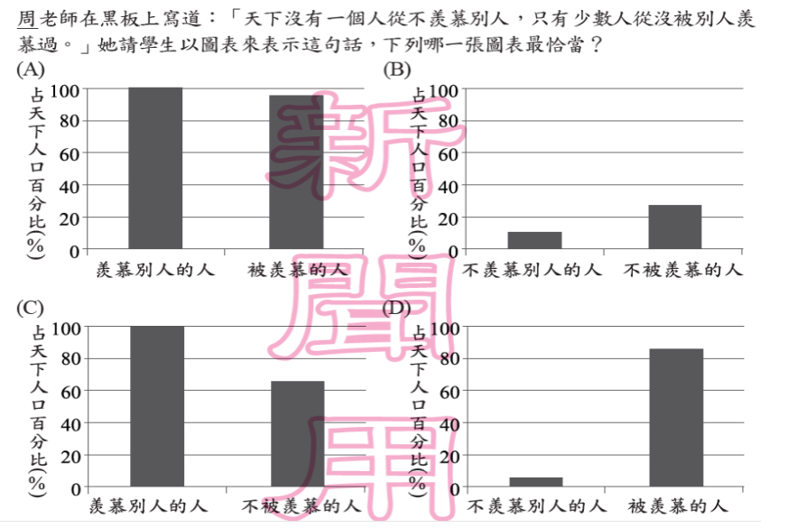
講在領綱宣導之前…107年國中會考題目

Slide 3
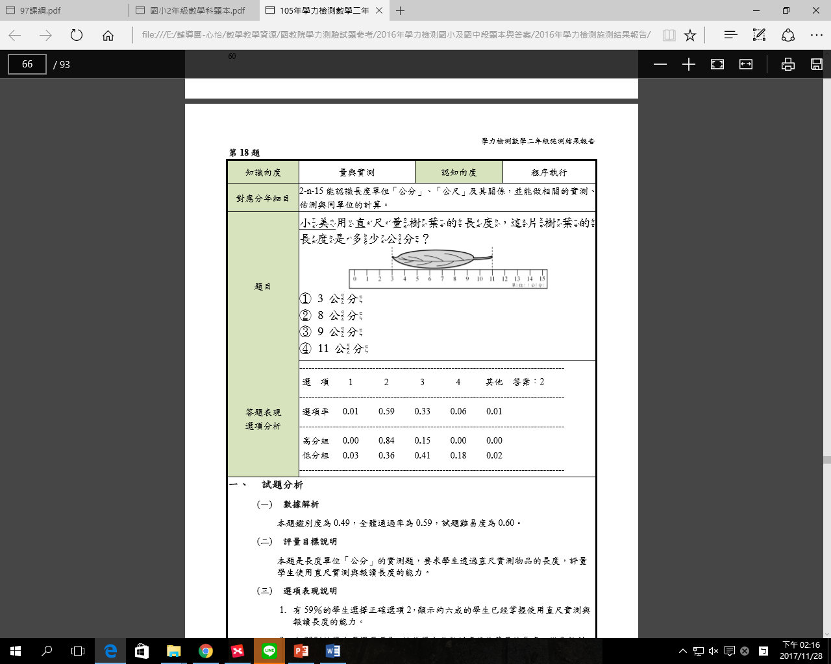
學力檢測結果~給我們什麼省思?
高分組的表現?!

Slide 4
十二年國教-數學領綱基本理念
呼應《總綱》的理念與願景，以「自發」、「互動」及「共好」為理念，以「成就每一個孩子—適性揚才、終身學習」為願景
01
數學是一種語言，宜由自然語言的題材導入學習
04
數學應提供每位學生有感的學習機會
02
數學是一種實用的規律科學，其教學宜重視跨領域的統整
05
數學教學應培養學生正確使用工具的素養
03
數學是一種人文素養，宜培養學生的文化美感
核心
素養

Slide 5
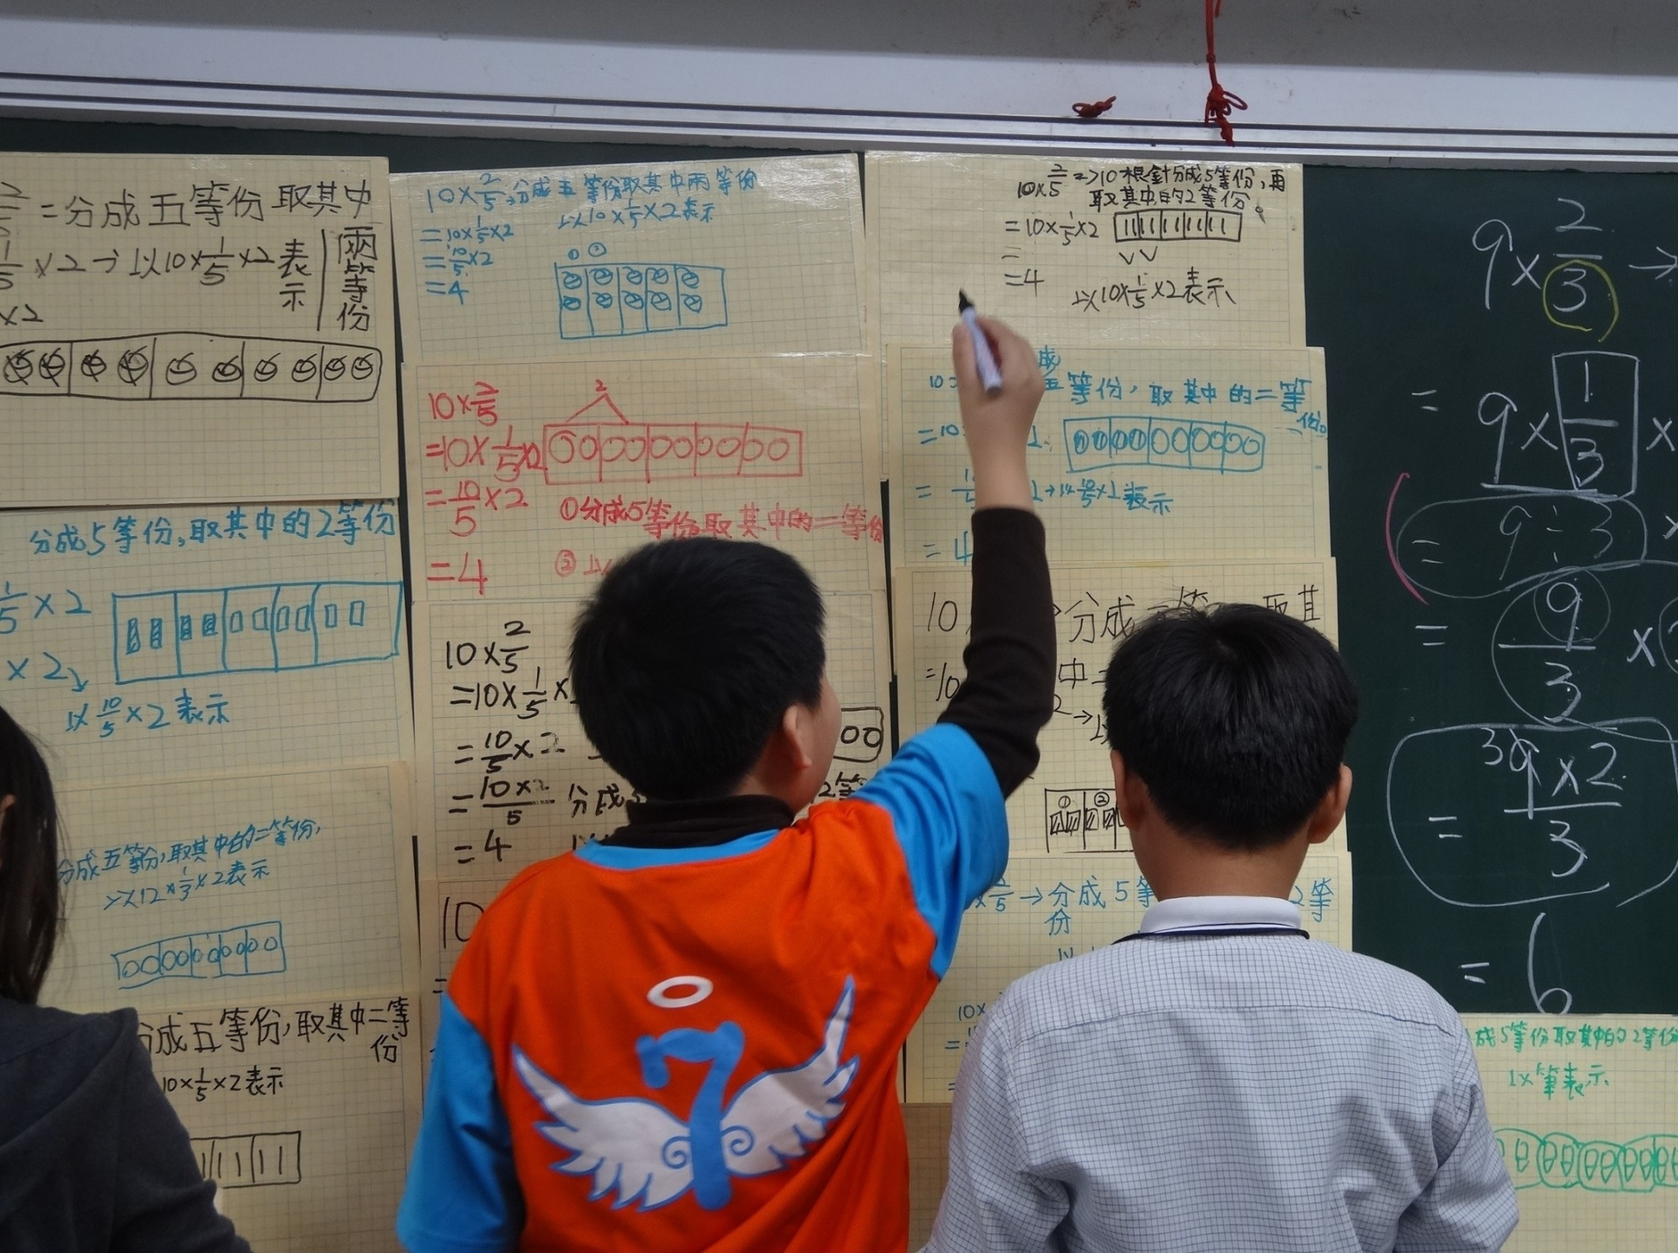

Slide 6
十二年國教-數學領綱課程目標
國際評比結果
台灣學生沒自信、討厭數學
二、培養學生的好奇心及觀察規律、演算、抽象、推論、溝通和數學表述等各項能力。
一、提供所有學生公平受教、適性揚才的機會，培育其探索數學的信心與正向態度。
三、培養學生使用工具，運用於數學程序及解決問題的正確態度。
四、培養學生運用數學思考問題、分析問題和解決問題的能力。
六、培養學生欣賞數學的人文內涵中，以簡馭繁的精神與結構嚴謹完美的特質。
五、培養學生日常生活應用與學習其他領域/科目所需的數學知能。

Slide 7
十二年國教-數學領域教學節數
12年課綱
（新）
九年一貫課綱（舊）
✓
低年級
每週 3 節
✓
國小一至六年級每週固定 4 節
✓
中年級
每週 3 節
低中年級增加教學節數
目的?
✓
高年級
每週 3~4 節
奠基和探究

Slide 8
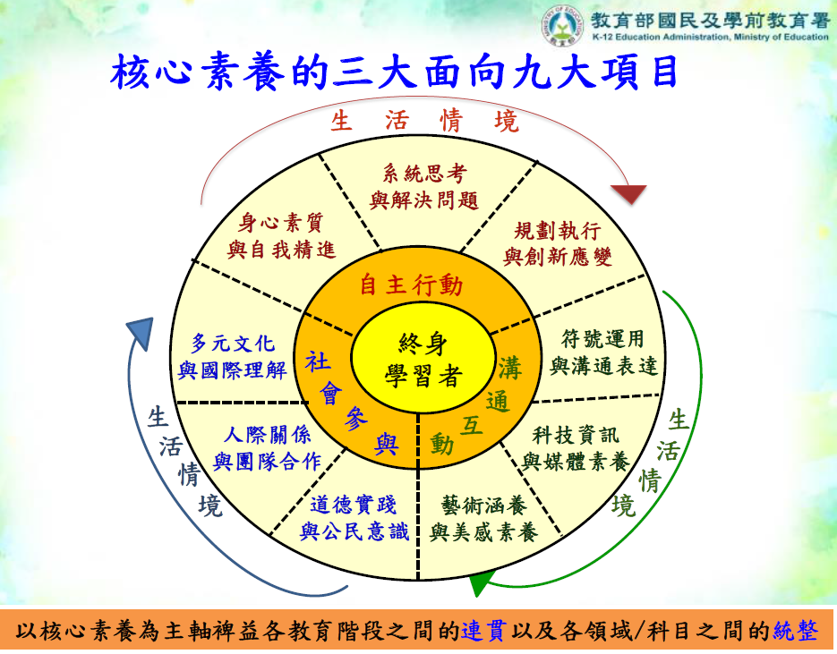

Slide 9
十二年國教-數學領域核心素養
配合總綱三面九項--面向Ａ：自主行動

Slide 10
核心素養的具體內涵資料來源:鍾靜教授
總綱核心素養 |  | 國民小學教育 (E)
面向 | 項目
A 自主 行動 | A1 身心素質 與自我精進 | 具備喜歡數學、對數學世界好奇、有積極主動的學習態度，並能將數學語言運用於日常生活中。
 | A2 系統思考 與解決問題 | 具備基本的算術操作能力、並能指認基本的形體與相對關係，在日常生活情境中，用數學表述與解決問題。
 | A3 規劃執行 與創新應變 | 能觀察出日常生活問題和數學的關聯，並能嘗試與擬訂解決問題的計畫。在解決問題之後，能轉化數學解答於日常生活的應用。

Slide 11
十二年國教-數學領域核心素養
配合總綱三面九項--面向Ｂ：溝通互動

Slide 12
核心素養的具體內涵(續)資料來源:鍾靜教授
總綱核心素養 |  | 國民小學教育 (E)
面向 | 項目
B 溝通 互動 | B1 符號運用 與溝通表達 | 具備日常語言與數位及算術符號之間的轉換能力，並能熟練操作日常使用之度量衡及時間，認識日常經驗中的幾何形體，並能以符號表示公式。
 | B2 科技資訊 與媒體素養 | 具備報讀、製作基本統計圖表之能力。
 | B3 藝術涵養 與美感素養 | 具備感受藝術作品中的數學形體或式樣的素養。

Slide 13
十二年國教-數學領域核心素養
配合總綱三面九項--面向Ｃ：社會參與

Slide 14
核心素養的具體內涵(續)資料來源:鍾靜教授
總綱核心素養 |  | 國民小學教育 (E)
面向 | 項目
C 社會 參與 | C1 道德實踐 與公民意識 | 具備從證據討論事情，以及和他人有條理溝通的態度。
 | C2 人際關係 與團隊合作 | 樂於與他人合作解決問題並尊重不同的問題解決。
 | C3 多元文化 與國際理解 | 具備理解與關心多元文化或語言的數學表徵的素養，並與自己的語言文化比較。

Slide 15
數學核心素養的基本意涵資料來源:鍾靜教授
  核心素養落實到學科，不可去學科化。
跳出數學、認識數學的價值。
〝學科〞在孩子身上能產生哪些變化？
四個重點：
1.學會〝動手〞和〝動腦〞
2.長時間思考和能力的養成
3.必要的幫助學生學會〝反思〞
4.提升思維品質
鄭毓信（2016）

Slide 16
數學核心素養的基本意涵(續)資料來源:鍾靜教授
應當幫助學生學會〝數學地看待世界，發現問題，表述問題，分析問題，解決問題〞。
兩個關鍵：
1.相對於〝幫助學生學會數學地思維〞而言，〝通過數學學會思維〞應當說是更為合適的一個 主張。
2.所謂〝通過數學學會思維〞，主要地並非是指〝想得更快〞、又如何能夠〝與眾不同〞，而是指〝想得更清晰、更全面、更深、更合理〞。
鄭毓信（2016）

Slide 17
十二年國教-數學領綱學習表現編碼方式
第1碼為「表現類別」：以英文小寫字母表示
十二年課綱 (原:九年一貫能力指標)
N（數與量） N（數與量）
S（空間與形狀） S（幾何）
R（關係） A（代數）
D（資料與不確定性） D（統計與機率）
第2碼為「學習階段別」：
I（低年級）、II（中年級）、III（高年級）
第3碼為「流水號」：
例:N-I-7 理解長度及其常用單位，並做實測、估測與計算。

Slide 18
從數學領綱談數學教學

Slide 19
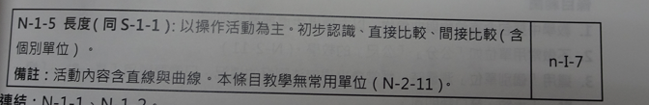
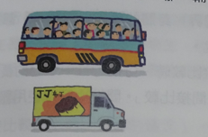
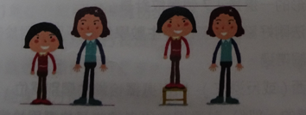

十二年課綱課程內容:
學習表現、學習內容
學習內容??學習表現?
n-I-7理解長度及其常用單位，並做實測、估測與計算。

Slide 20
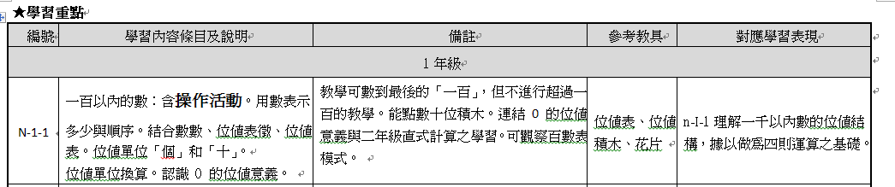
數學領綱學習重點與核心素養的關係
學習重點係由理念、目標與特性發展而來，並與核心素養進行雙向檢核。學習重點展現課程綱要的具體內涵，能呼應核心素養。數學領綱的核心素養強調在「教學設計與方法」的配合融入。
數學領域學習重點與核心素養呼應表參考示例

Slide 21
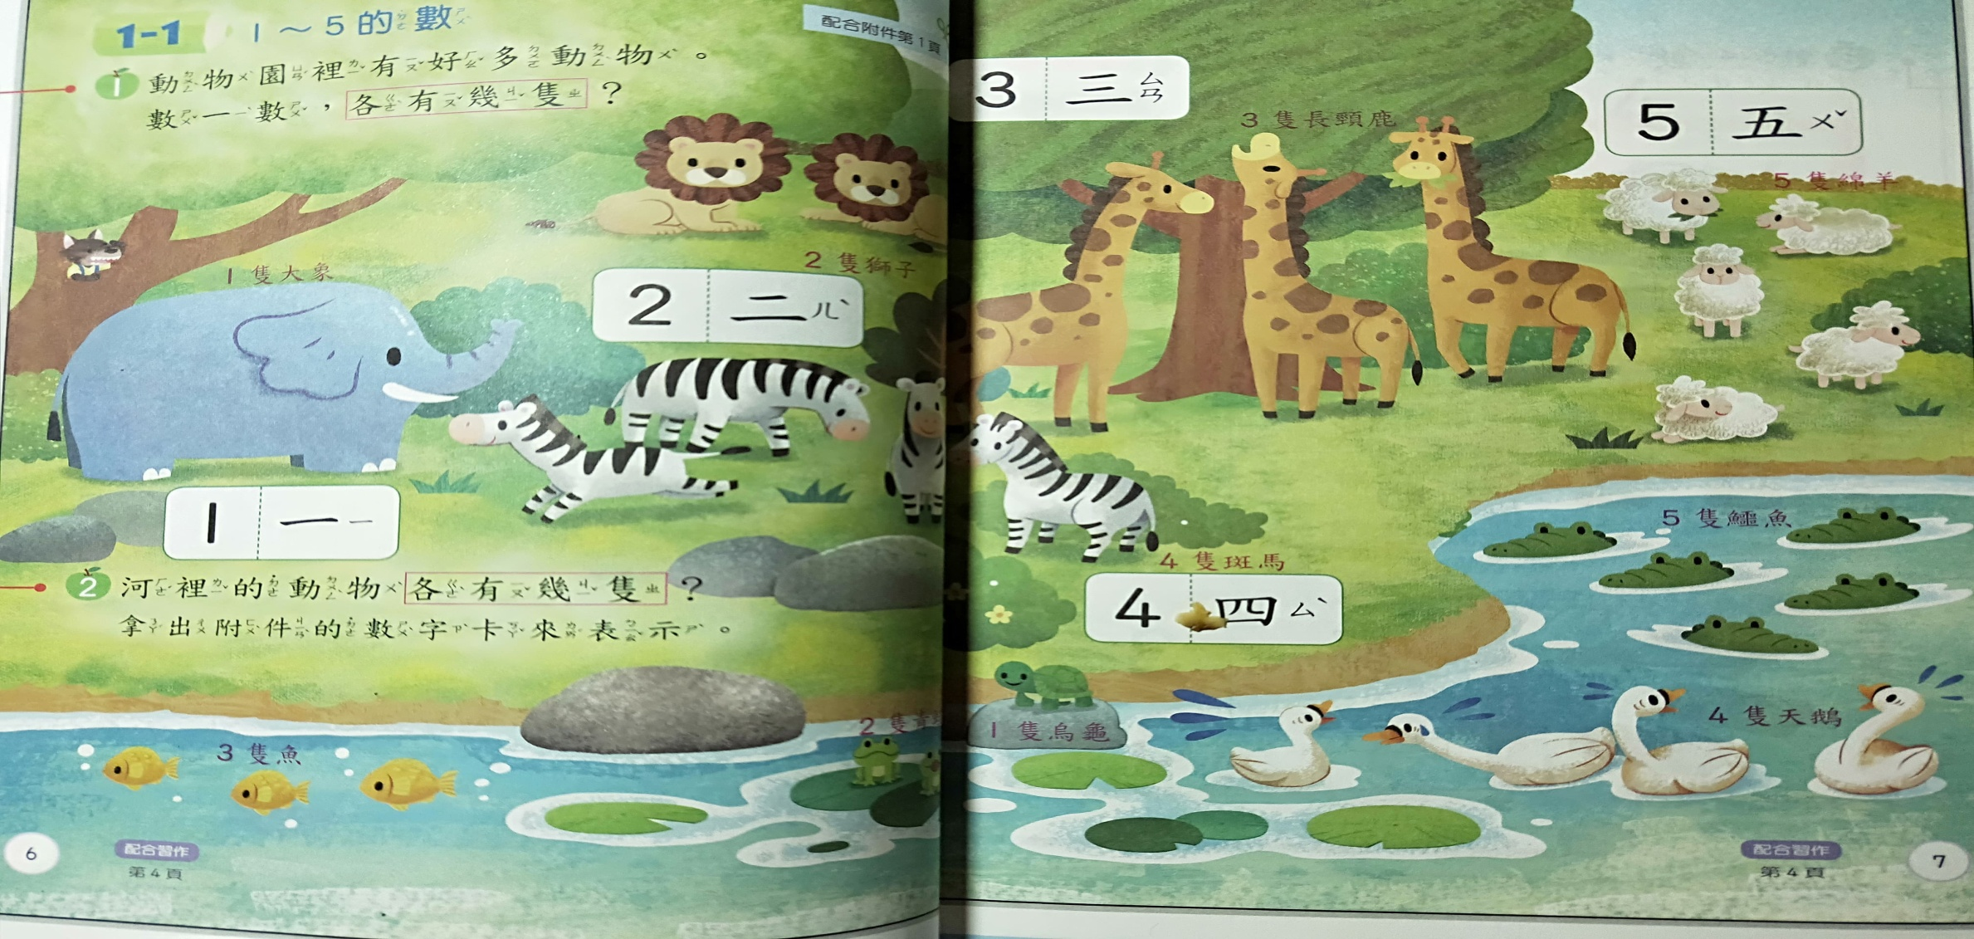
一百以內的數：含操作活動。用數表示多少與順序。結合數數、位值表徵、位值表。位值單位「個」和「十」。位值單位換算。認識0的位值意義。

Slide 22
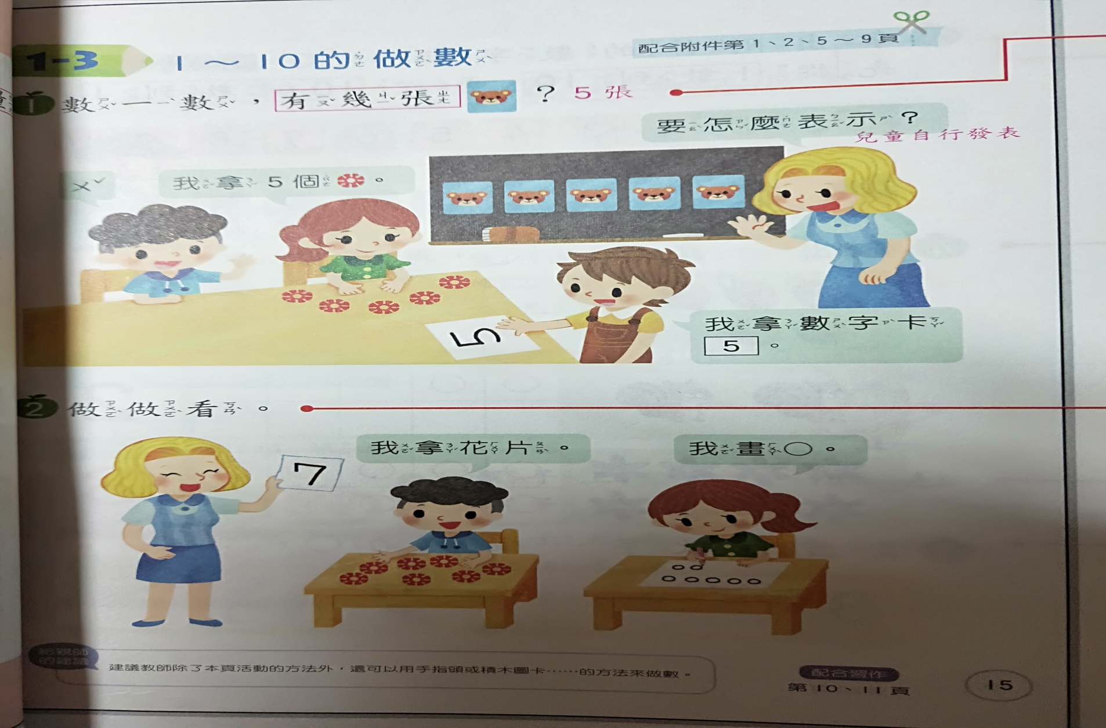
數概念基數教學

Slide 23
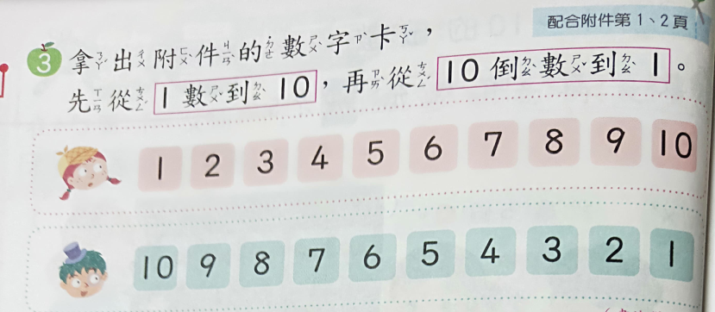
教學目標為何?如何引導學生操作?

Slide 24
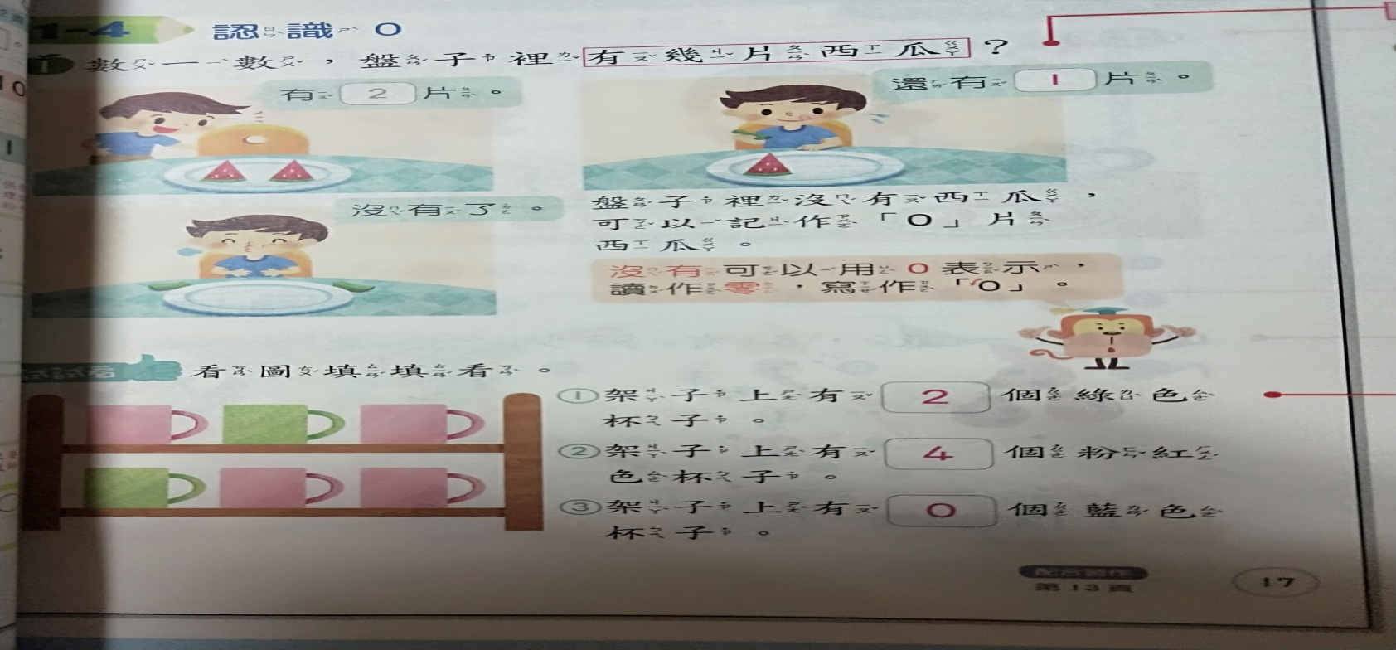
0 的教學

Slide 25
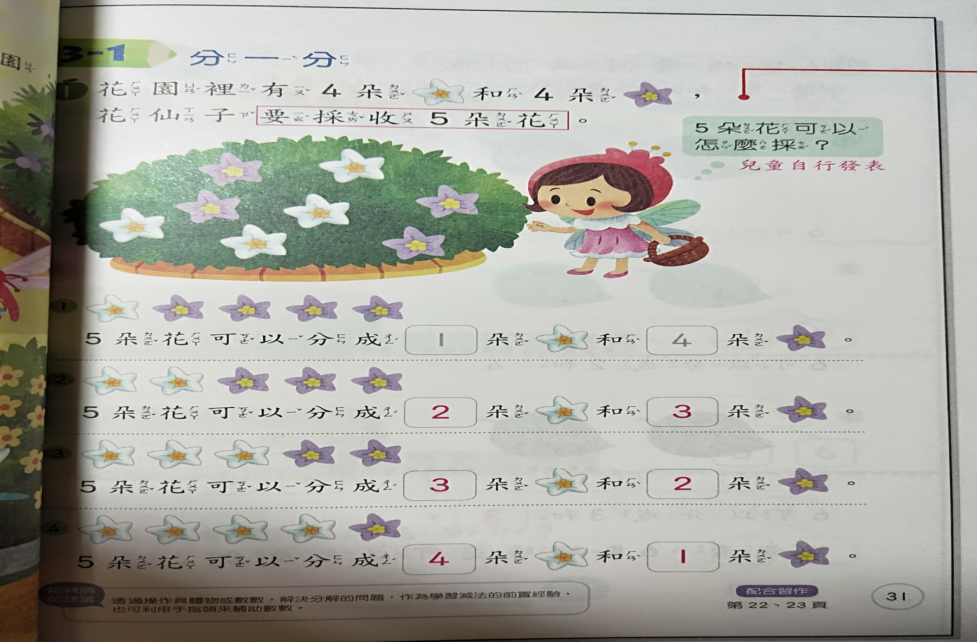
分與合
操作引導與關鍵提問

Slide 26
零的認識與教學
情境教學1:由「有」到「沒有」
教師部情境題 :
盤子裡有三個蘋果,爸爸拿走一顆,弟弟又拿走一顆 ,媽 媽也拿走一顆?請問盤子裡還有幾顆蘋果?
3
2
1
0
由「沒有」到「有」
情境教學2:
準備一個鉛筆盒，讓學童猜猜裡面有幾支鉛筆，
等學童任意猜了以後再打開一看，裡面沒有鉛筆，
進而指導0的觀念與寫法，然後可再依序放進1枝、2枝，
這樣依0、1、2的數序出現，使學童了解0的意義。

Slide 27
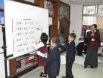
最初數概念教學重點
1.一對一的對應
2.建立標準數詞數列
3.用最後一個數詞來建立全部的數量

Slide 28

整數概念
是國小低年級學童數學學習最重要的啟蒙
學童整數概念建立的歷程
1.溝通數量的方式
2.印阿數量的記數法及位值
3.整數的命名活動
4.整數的說讀聽寫做

Slide 29
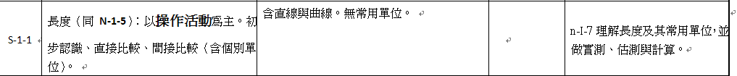
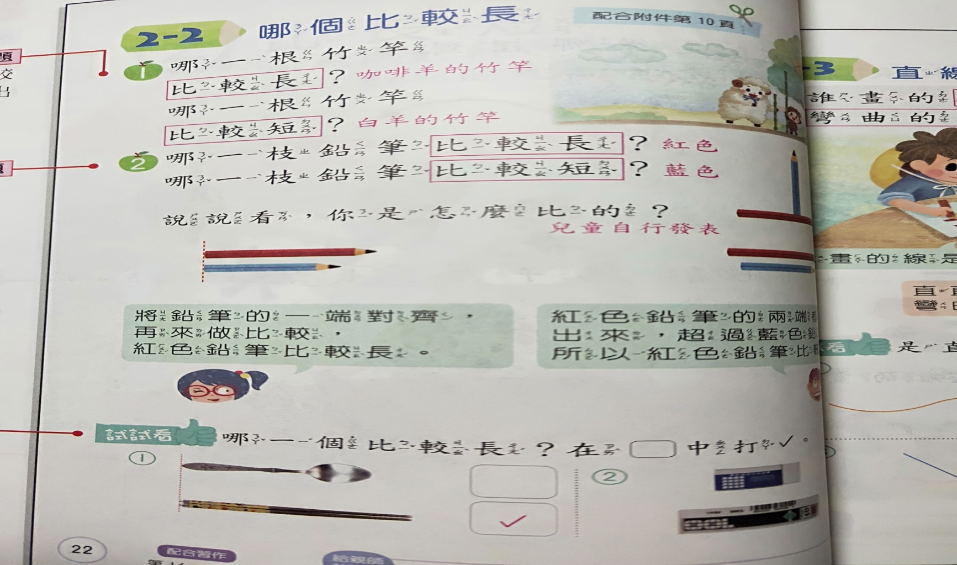

Slide 30
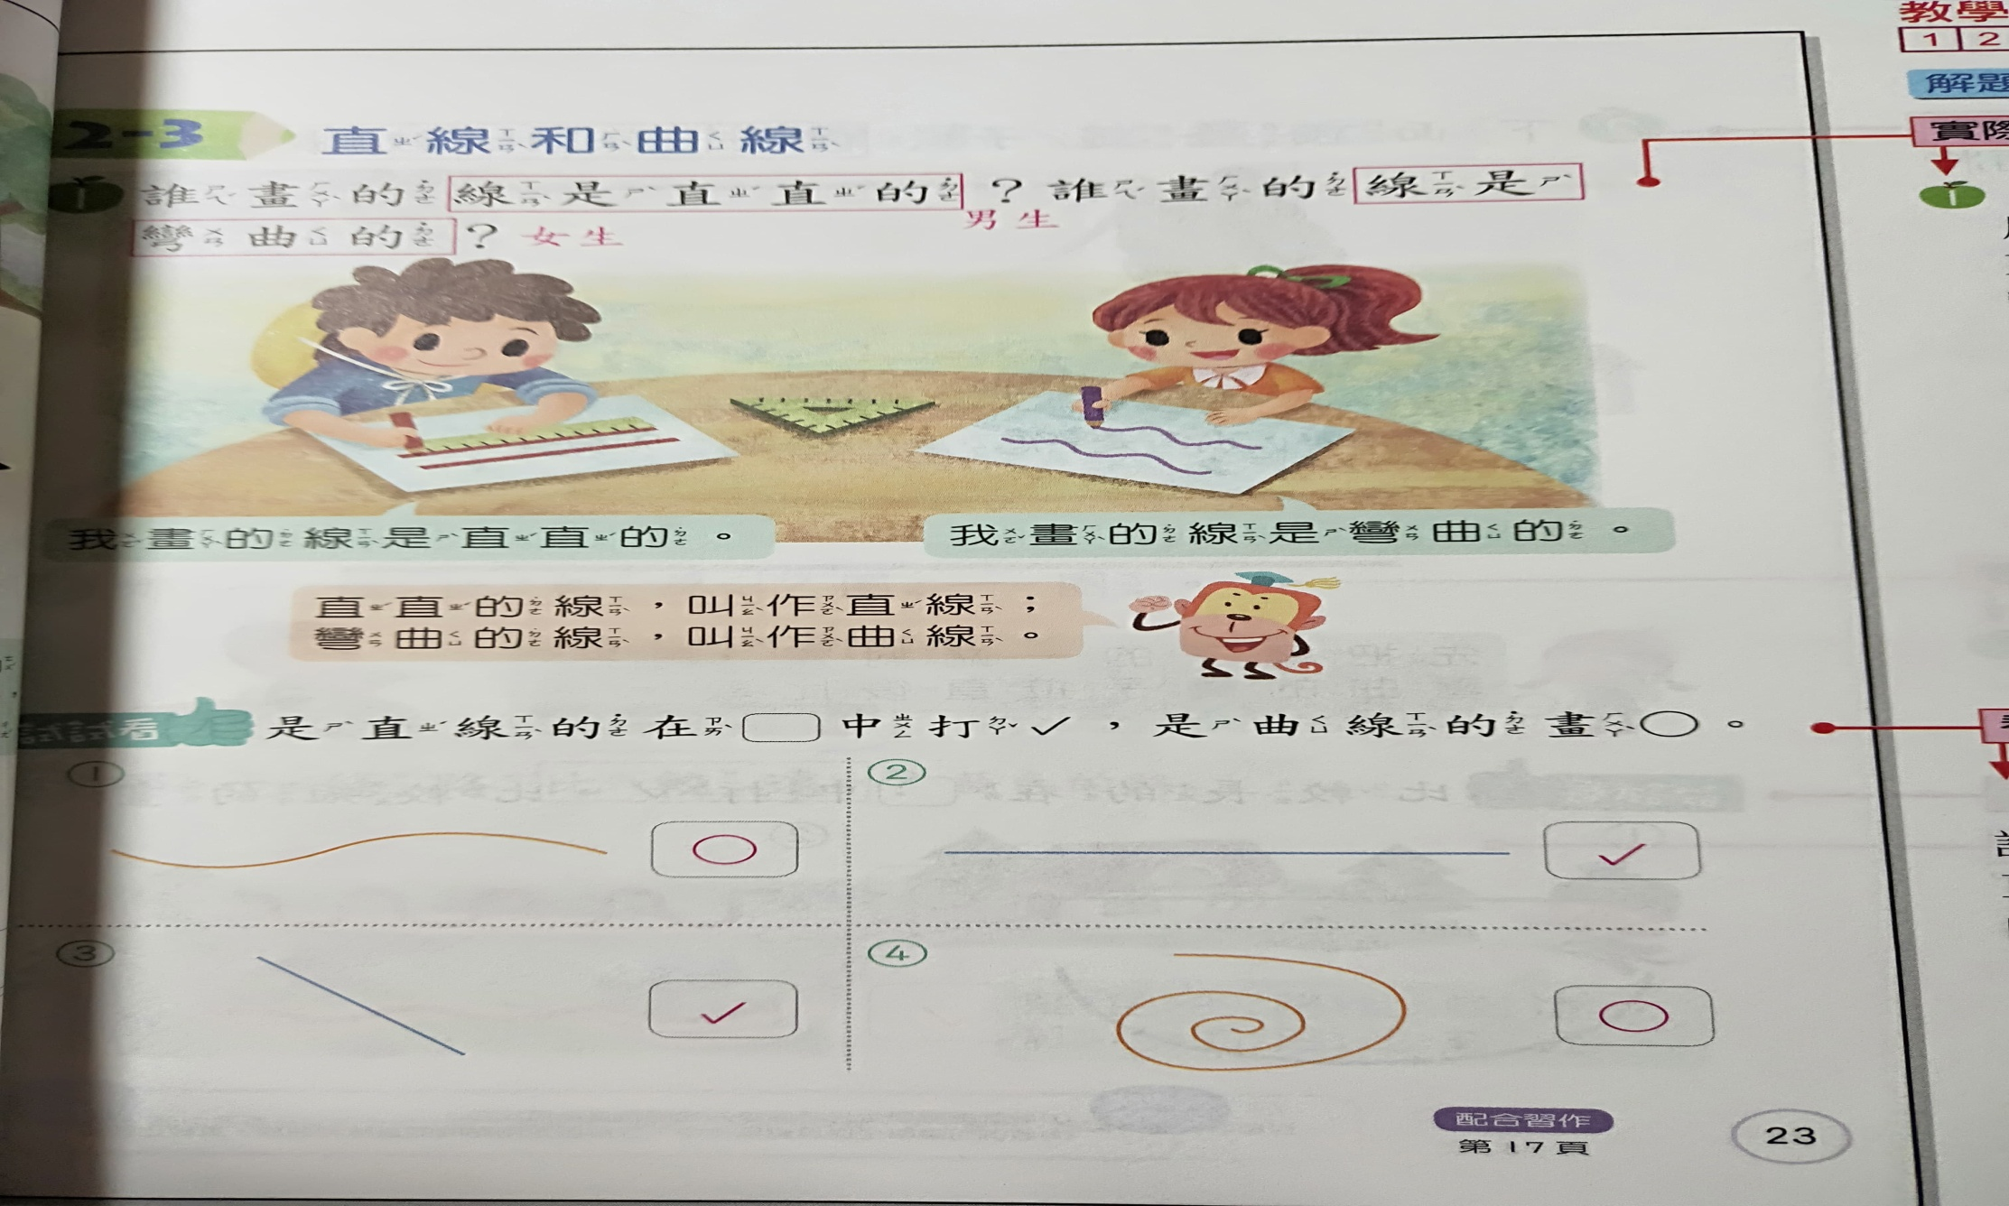

Slide 31
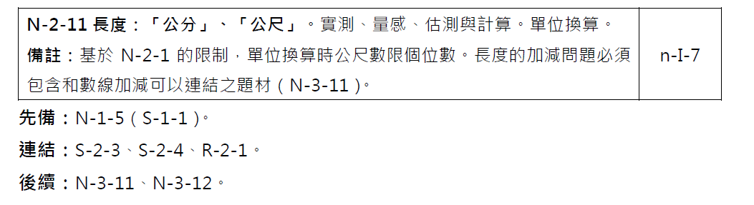
二年級長度

Slide 32
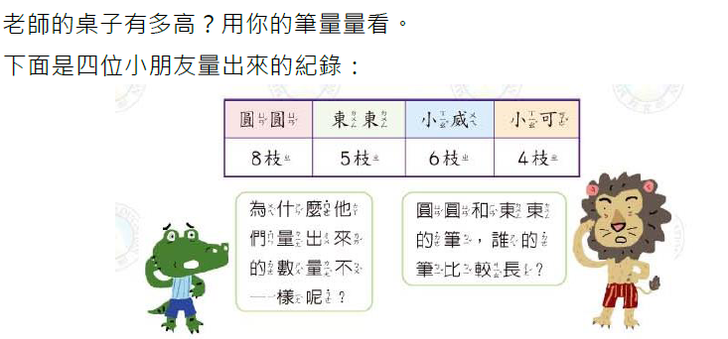
如何引發學生認知測量單位要用相同的
「個別單位」?

Slide 33
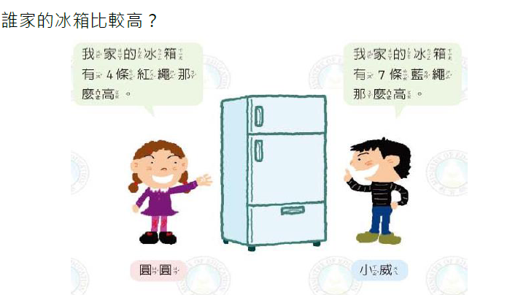
希望學生能發現什麼要的個別單位測量規則?
一條紅色繩子的長度
我家冰箱有5條紅色的繩子長
我家冰箱有7條紅色的繩子長

Slide 34
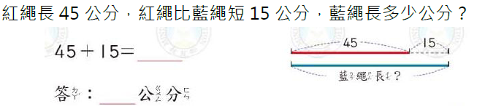
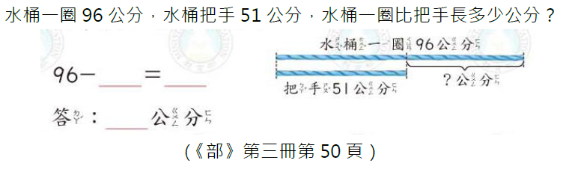
其他長度加減計算情境

Slide 35
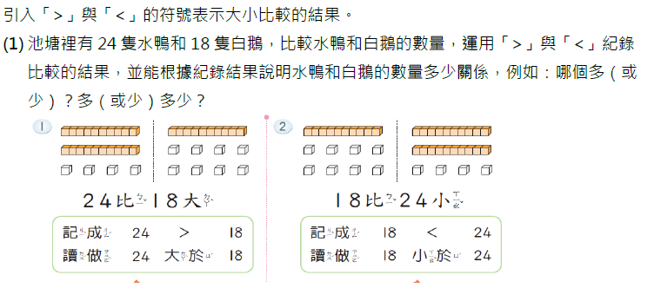
這個題目,我們要教什麼概念?如何使用教具?

Slide 36
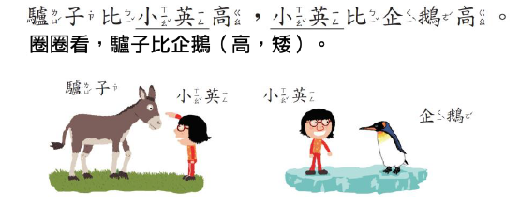
設計關鍵提問

Slide 37
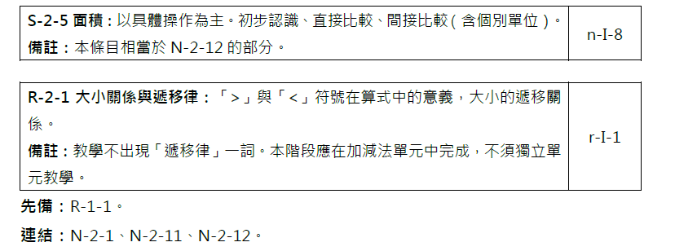

Slide 38
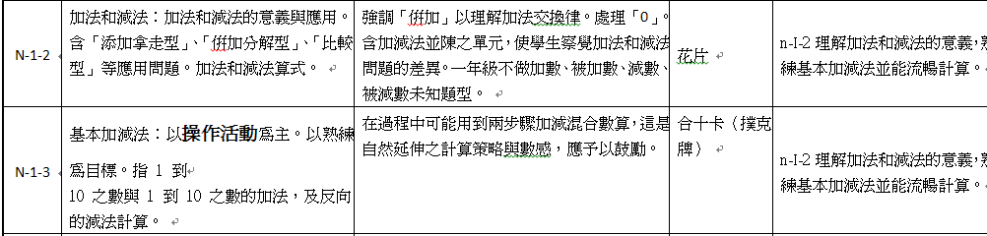
加法的類型與減法的類型

Slide 39
加法的類型
就問題的語意而言，
問題可以區分成併加型問題，添加型問題及追加型問題。
多數成人將追加型問題視為減法問題，主要的理由是使用減法解決追加型問題比較有效率。

Slide 41
５個圓圈，３個三角形，那一種圖形比較多，多幾個？
試解讀「5－3＝2」的意義?
（相同單位才能夠計數）
(○ ○ ○) ○ ○
□ □ □
△ △ △

Slide 42
比較型問題的六種型態
問題A：(差異量未知)
哥哥有8元，弟弟有5元，誰比較多，多多少元？
問題A’：(差異量未知)
哥哥有8元，弟弟有5元，誰比較少，少多少元？
問題B：(比較量未知)
哥哥有多少元不知道，弟弟有5元。而且，哥哥比弟弟多3元。請問哥哥有多少元？
問題B’：(比較量未知)
哥哥有多少元不知道，弟弟有5元。而且，哥哥比弟弟少3元。請問哥哥有多少元？
問題C：(基準量未知)
哥哥有8元，弟弟有多少元不知道。而且，哥哥比弟弟多3元。請問弟弟有多少元？
問題C’：(基準量未知)
哥哥有8元，弟弟有多少元不知道。而且，哥哥比弟弟少3元。請問弟弟有多少元？

Slide 43
乘法概念的啟蒙
1.引入乘法算式
2.乘法概念的檢驗
以一輛汽車有4個輪子,有5輛汽車,總共有幾個輪
子?為例。
試試看你會怎麼引導學生?

Slide 44
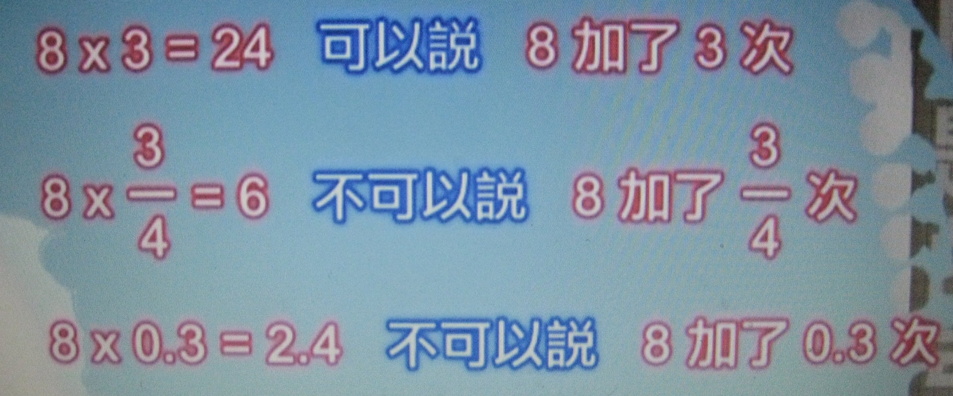
不建議在教完加法連加後直接引入乘法
原因如下…….
連加的次數不能是分數或小數,所以建議透過
單位量轉換的方式引入乘法

Slide 45
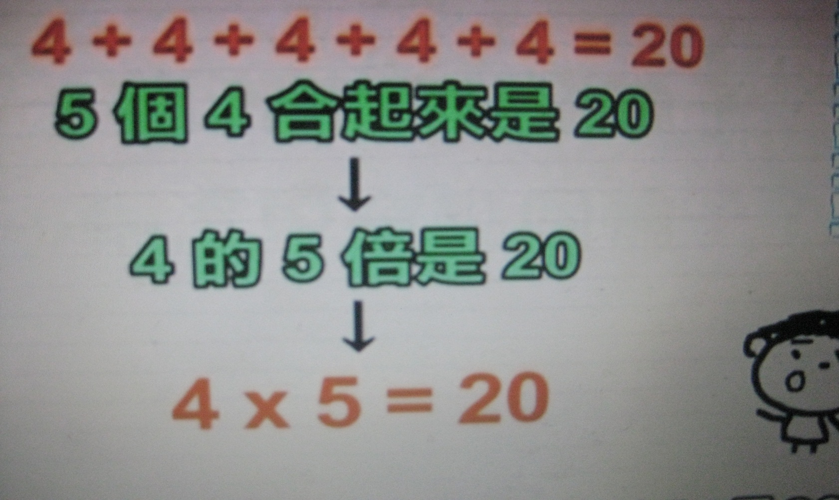
引入乘法算式
學
童
在
這
個
部
份
的
學
習
是
相
當
困
難

Slide 46
十二年國教
-數學領綱實施要點

Slide 47
教學實施注意事項
舊經驗與新概念的連結
學習重點是離散的條目，但教學與學習是連續的過程。(部分跨階段或跨年級的前置處理或補強教學)
教材選取應配合地方生活環境和學生實際生活，選擇適當而有趣的題材，並布置適當的學習環境，以利教學。
教學應以學生為主體，以其數學能力發展為考量，鼓勵學生提出多元解法並和他人溝通解題想法。
教學活動的設計應鼓勵與引導學生進行數學探究與合作解題。
溝通、探究、合作

Slide 48
內部連結、操作
教學實施注意事項
數學教學應注重數、量、形的聯繫，讓學生在實作、實測與直覺中，精熟數、量、形及其相互關係的概念，並逐步抽象化與程序化成為精鍊有效的數學語言。
教學過程讓學生能在具體問題情境中，運用先備的數學知識為基礎，形成解決問題所需的新數學概念，並有策略地選擇正確又有效率的解題程序。
教師可提供啟發性的問題、關鍵性的問題，應避免預設或過早提出解題方式和結果。

Slide 49
生活情境數學問題
轉化
教學實施注意事項
外部連結-生活情境
教師應引導學生體驗生活情境與數學的連結過程，培養學生能以數學觀點考察周遭事物的習慣，並培養學生觀察問題中的數學意涵、特性與關係，養成以數學的方式，將問題表徵為數學問題再加以解決的習慣。
當學生學習數學時，不必過度執著於生活情境，干擾甚至忽略學生抽象形式能力的發展，也不應一味強調抽象程序的學習，妨礙學生將數學應用於日常生活解題的能力。

Slide 50
教學實施注意事項
教師應將學生的錯誤視為學習歷程，診斷學生發生問題的根源，並針對問題協助學生。教師教學時宜提供充足的時間，鼓勵學生說明其理由與想法，肯定其正確的巧思，或用關鍵的例子，釐清其錯誤。
學生對於相關程序（例如：計算方式、解題方式等）的熟練，需要教師給予學生有啟發性的練習，而非機械式的反覆練習，讓學生從這些練習中，沈澱自己新學的概念，並能夠與原先的數學知識相連結。
發表、溝通

Slide 51
教學實施注意事項
欣賞、引入故事
教師在教學過程中可適當介紹數學史、民族數學及數學家，引發學生興趣、培養其欣賞數學發展的素養，但不可將這些內容納入評量。
教師可運用數學奠基與探索活動，鼓勵學生利用數學解決生活中的實際問題。數學教師可協同其他領域教師，發展出各領域使用數學的實例，幫助學生建立其他領域所需的數學素養。
奠基、探究
外部連結-跨領域應用

Slide 52
學習評量注意事項
評量有多種方式，譬如紙筆測驗、實作、討論、口頭回答、視察、作業、專題研究或分組報告等。教師宜視教學現場需要，選擇適切的評量方式。也應重視實際課堂中的各種形成性評量。
依據學生個人的評量結果，教師可以從學生發生的錯誤，回溯其學習上的問題並加以輔導修正。

Slide 53
學習評量注意事項
評量時要給予充分的時間思考，除了單一選擇題與填充題外，其他題型宜要求學生將過程寫下，以了解學生思考的步驟，並可訂定分段給分標準，依其作答過程的適切性，給予部分分數，並讓學生理解其錯誤的原因。
為導正學習文化，宜提供學生充分的思考時間，以避免學生為求快速解答而忽略數學思考的學習。

Slide 54
以核心素養為導向的數學領域新課綱
主要差異
數學知識內容變動不大
教學設計與方法

Slide 55
十二國教與九年一貫數學領綱
學習內容差異調整

Slide 56

學習表現
學習內容
重視操作

Slide 57
九年一貫
新課綱
分年細目
共163條
學習內容
共131條
3-s-06能透過操作，將簡單圖形切割重組成另一已知簡單圖形。
4-s-02能透過操作，認識基本三角形與四邊形的簡單性質。
5-s-01能透過操作，理解三角形三內角和為180度。
5-s-02能透過操作，理解三角形任意兩邊和大於第三邊。
找找看
有幾條提到「操作」

Slide 58

九年一貫
新課綱
N-1-1
一百以內的數：含操作活動。用數表示多少與順序。結合數數、位值表徵、位值表。位值單位「個」和「十」。位值單位換算。認識0的位值意義。
N-1-3
基本加減法：以操作活動為主。以熟練為目標。指1到10之數與1到10之數的加法，及反向的減法計算。
N-1-4
解題：1元、5元、10元、50元、100元。以操作活動為主。數錢、換錢、找錢。
N-1-5
長度（同S-1-1）：以操作活動為主。初步認識、直接比較、間接比較（含個別單位）。
N-1-6
日常時間用語：以操作活動為主。簡單日期報讀「幾月幾日」；「明天」、「今天」、「昨天」；「上午」、「中午」、「下午」、「晚上」。簡單時刻報讀「整點」與「半點」。
分年細目
共163條
學習內容
共131條
3-s-06能透過操作，將簡單圖形切割重組成另一已知簡單圖形。
4-s-02能透過操作，認識基本三角形與四邊形的簡單性質。
5-s-01能透過操作，理解三角形三內角和為180度。
5-s-02能透過操作，理解三角形任意兩邊和大於第三邊。
找找看
有幾條提到「操作」

Slide 59
九年一貫
新課綱
S-1-1
長度（同N-1-5）：以操作活動為主。初步認識、直接比較、間接比較（含個別單位）。
S-1-2
形體的操作：以操作活動為主。描繪、複製、拼貼、堆疊。
D-1-1
簡單分類：以操作活動為主。能蒐集、分類、記錄、呈現日常生活物品，報讀、說明已處理好之分類。觀察分類的模式，知道同一組資料可有不同的分類方式。
N-2-1
一千以內的數：含位值積木操作活動。結合點數、位值表徵、位值表。位值單位「百」。位值單位換算。
N-2-5
解題：100元、500元、1000元。以操作活動為主兼及計算。容許多元策略，協助建立數感。包含已學習之更小幣值。
分年細目
共163條
學習內容
共131條
3-s-06能透過操作，將簡單圖形切割重組成另一已知簡單圖形。
4-s-02能透過操作，認識基本三角形與四邊形的簡單性質。
5-s-01能透過操作，理解三角形三內角和為180度。
5-s-02能透過操作，理解三角形任意兩邊和大於第三邊。
找找看
有幾條提到「操作」

Slide 60
九年一貫
新課綱
N-2-9
解題：分裝與平分。以操作活動為主。除法前置經驗。理解分裝與平分之意義與方法。引導學生在解題過程，發現問題和乘法模式的關連。
N-2-12
容量、重量、面積：以操作活動為主。此階段量的教學應包含初步認識、直接比較、間接比較（含個別單位）。不同的量應分不同的單元學習。
N-2-13
鐘面的時刻：以操作活動為主。以鐘面時針與分針之位置認識「幾時幾分」。含兩整時時刻之間的整時點數（時間加減的前置經驗）
S-2-1
物體之幾何特徵：以操作活動為主。進行辨認與描述之活動。藉由實際物體認識簡單幾何形體（包含平面圖形與立體形體），並連結幾何概念（如長、短、大、小等）。
S-2-2
簡單幾何形體：以操作活動為主。包含平面圖形與立體形體。辨認與描述平面圖形與立體形體的幾何特徵並做分類。
S-2-3
直尺操作：測量長度。報讀公分數。指定長度之線段作圖。
分年細目
共163條
學習內容
共131條
3-s-06能透過操作，將簡單圖形切割重組成另一已知簡單圖形。
4-s-02能透過操作，認識基本三角形與四邊形的簡單性質。
5-s-01能透過操作，理解三角形三內角和為180度。
5-s-02能透過操作，理解三角形任意兩邊和大於第三邊。
找找看
有幾條提到「操作」

Slide 61
九年一貫
新課綱
S-2-4
平面圖形的邊長：以操作活動與直尺實測為主。認識特殊幾何圖形的邊長關係。含周長的計算活動。
S-2-5
面積：以具體操作為主。初步認識、直接比較、間接比較（含個別單位）。
D-2-1
分類與呈現：以操作活動為主。能蒐集、分類、記錄、呈現資料、生活物件或幾何形體。討論分類之中還可以再分類的情況。
N-3-1
一萬以內的數：含位值積木操作活動。結合點數、位值表徵、位值表。位值單位「千」。位值單位換算。
N-3-13
角與角度（同S-3-1）：以具體操作為主。初步認識角和角度。角度的直接比較與間接比較。認識直角。
S-3-1
角與角度（同N-3-13）：以具體操作為主。初步認識角和角度。角度的直接比較與間接比較。認識直角。
分年細目
共163條
學習內容
共131條
3-s-06能透過操作，將簡單圖形切割重組成另一已知簡單圖形。
4-s-02能透過操作，認識基本三角形與四邊形的簡單性質。
5-s-01能透過操作，理解三角形三內角和為180度。
5-s-02能透過操作，理解三角形任意兩邊和大於第三邊。
找找看
有幾條提到「操作」

Slide 62
九年一貫
新課綱
S-3-4
幾何形體之操作：以操作活動為主。平面圖形的分割與重組。初步體驗展開圖如何黏合成立體形體。知道不同之展開圖可能黏合成同一形狀之立體形體。
R-3-2
數量模式與推理（I）：以操作活動為主。一維變化模式之觀察與推理，例如數列、一維圖表等。
D-3-1
一維表格與二維表格：以操作活動為主。報讀、說明與製作生活中的表格。二維表格含列聯表。
N-4-6
等值分數：由操作活動中理解等值分數的意義。簡單異分母分數的比較、加、減的意義。簡單分數與小數的互換。
N-4-10
角度：「度」（同S-4-1）。量角器的操作。實測、估測與計算。以角的合成認識180度到360度之間的角度。「平角」、「周角」。指定角度作圖。
分年細目
共163條
學習內容
共131條
3-s-06能透過操作，將簡單圖形切割重組成另一已知簡單圖形。
4-s-02能透過操作，認識基本三角形與四邊形的簡單性質。
5-s-01能透過操作，理解三角形三內角和為180度。
5-s-02能透過操作，理解三角形任意兩邊和大於第三邊。
找找看
有幾條提到「操作」

Slide 63
九年一貫
新課綱
N-4-12
體積與「立方公分」：以具體操作為主。體積認識基於1立方公分之正方體。
S-4-1
角度：「度」（同N-4-10）。量角器的操作。實測、估測與計算。以角的合成認識180度到360度之間的角
S-4-2
解題：旋轉角。以具體操作為主，並結合計算。以鐘面為模型討論從始邊轉到終邊所轉的角度。旋轉有兩個方向：「順時針」、「逆時針」。「平角」、「周角」。
S-4-4
體積：以具體操作為主。在活動中認識體積的意義與比較。認識1立方公分之正方體，能理解並計數正方體堆疊的體積。
S-4-5
垂直與平行：以具體操作為主。直角是90度。直角常用記號。垂直於一線的兩線相互平行。平行線間距離處處相等。作垂直線；作平行線。
分年細目
共163條
學習內容
共131條
3-s-06能透過操作，將簡單圖形切割重組成另一已知簡單圖形。
4-s-02能透過操作，認識基本三角形與四邊形的簡單性質。
5-s-01能透過操作，理解三角形三內角和為180度。
5-s-02能透過操作，理解三角形任意兩邊和大於第三邊。
找找看
有幾條提到「操作」

Slide 64
S-4-6
平面圖形的全等：以具體操作為主。形狀大小一樣的兩圖形全等。能用平移、旋轉、翻轉做全等疊合。全等圖形之對應角相等、對應邊相等。
R-4-4
數量模式與推理（II）：以操作活動為主。二維變化模式之觀察與推理，如二維數字圖之推理。奇數與偶數，及其加、減、乘模式。
S-5-1
三角形與四邊形的性質：操作活動與簡單推理。含三角形三內角和為180度。三角形任意兩邊和大於第三邊。平行四邊形的對邊相等、對角相等。
S-5-2
三角形與四邊形的面積：操作活動與推理。利用切割重組，建立面積公式，並能應用。
S-5-6
空間中面與面的關係：以操作活動為主。生活中面與面平行或垂直的現象。正方體（長方體）中面與面的平行或垂直關係。用正方體（長方體）檢查面與面的平行與垂直。
S-5-7
球、柱體與錐體：以操作活動為主。認識球、（直）圓柱、（直）角柱、（直）角錐、（直）圓錐。認識柱體和錐體之構成要素與展開圖。檢查柱體兩底面平行；檢查柱體側面和底面垂直，錐體側面和底面不垂直。
九年一貫
新課綱
分年細目
共163條
學習內容
共131條
3-s-06能透過操作，將簡單圖形切割重組成另一已知簡單圖形。
4-s-02能透過操作，認識基本三角形與四邊形的簡單性質。
5-s-01能透過操作，理解三角形三內角和為180度。
5-s-02能透過操作，理解三角形任意兩邊和大於第三邊。
找找看
有幾條提到「操作」

Slide 65
九年一貫
新課綱
分年細目
共163條
學習內容
共131條
3-s-06能透過操作，將簡單圖形切割重組成另一已知簡單圖形。
4-s-02能透過操作，認識基本三角形與四邊形的簡單性質。
5-s-01能透過操作，理解三角形三內角和為180度。
5-s-02能透過操作，理解三角形任意兩邊和大於第三邊。
共有38條
提到「操作」

Slide 66
學習表現
學習內容
重視操作
設上限

Slide 67
學習內容的備註
編碼 | 學習內容條目及說明 | 備註 | 參考教具 | 對應學習表現
N-2-3 | 解題：加減應用問題。加數、被加數、減數、被減數未知之應用解題。連結加與減的關係（R-2-4）。 | 教師使用解題策略協助學生理解與轉化問題（花片模型、線段圖、空格算式或加減互逆等），但不發展成學生答題之固定格式。本條目不須另立單元教學。 |  | n-I-3
開放解題
非評量特定策略

Slide 68
學習內容的備註
編碼 | 學習內容條目及說明 | 備註 | 參考教具 | 對應學習表現
N-2-9 | 解題：分裝與平分。以操作活動為主。除法前置經驗。理解分裝與平分之意義與方法。引導學生在解題過程，發現問題和乘法模式的關連。 | 本條目非除法教學，不列除式，不用「除」的名稱（N3-4）。限相當於整除的問題。教學應在「十十乘法」範圍中進行。可用幾個一數或連減協助，但不可成為答題格式。 | 花片 | n-I-4
開放解題
非評量特定策略

Slide 69
學習內容的備註
編碼 | 學習內容條目及說明 | 備註 | 參考教具 | 對應學習表現
R-4-2 | 四則計算規律（I）：兩步驟計算規則。加減混合計算、乘除混合計算。在四則混合計算中運用數的運算性質。 | 加減部分，不做𝑎−(𝑏−𝑐)之去括號。乘除只做「三數相乘，順序改變不影響其積」、「先乘後除與先除後乘的結果相同」。必須呈現以下原則的範例：將應用問題轉化成算式後，再利用計算規律調整算式進行計算解題（其中調整後的算式已無法以原情境來解釋）。 |  | r-II-4
教學的上限
教學的下限

Slide 70
學習內容的備註
編碼 | 學習內容條目及說明 | 備註 | 參考教具 | 對應學習表現
R-5-2 | 四則計算規律（II）：乘除混合計算。「乘法對加法或減法的分配律」。將計算規律應用於簡化混合計算。熟練整數四則混合計算。 | 乘除混合：含「連除兩數等於除以兩數之積」； 不做𝑎÷(𝑏÷𝑐)之去括號。必須呈現以下原則的範例：將應用問題轉化成算式後，再利用計算規律調整算式進行計算解題（其中調整後的算式已無法以原情境來解釋）。 |  | r-III-1
教學的下限
教學的上限

Slide 71

學習內容的備註
編碼 | 學習內容條目及說明 | 備註 | 參考教具 | 對應學習表現
N-6-4 | 小數的除法：整數除以小數、小數除以小數的意義。直式計算。教師用位值的概念說明直式計算的合理性。處理商一定比被除數小的錯誤類型。 | 可不處理餘數問題，若要處理，限於具體合理的生活情境，商限定為整數，並小心在直式計算中處理餘數問題。餘數問題不評量。 |  | n-III-7
教學的下限
教學有彈性
評量有上限
1.25$÷$0.3=4.1…0.02
可不處理

Slide 72
學習內容的備註
編碼 | 學習內容條目及說明 | 備註 | 參考教具 | 對應學習表現
S-6-3 | 圓周率、圓周長、圓面積、扇形面積：用分割說明圓面積公式。求扇形弧長與面積。知道以下三個比相等：（1）圓心角：360；（2）扇形弧長：圓周長；（3）扇形面積：圓面積，但應用問題只處理用（1）求弧長或面積。 | 由於圓周率取成3.14，在計算時應以概念理解為原則，避免陷入複雜計算。可利用活動說明一般不規則區域的面積要如何理解和估計，但不評量。扇形面積與弧長只處理直接問題（如已知幾分之幾圓或圓心角求面積或弧長），不處理逆推或過多推理步驟的問題（屬於國中範圍，S-9-5）。 | 圓形分割圖（說明面積） | s-III-2
教學有彈性
評量有上限
教學的上限

Slide 73

各年級的備註中
若有「不進行」、「不處理」、「不做」、「不涉及」等說明者，切勿在該年級進行教學或增添更深內容，避免影響後續各年級或階段應有之學習安排。

Slide 74
一年級的更動
年級 | 學習內容 | 說明
一 | 認識50元 | 假新增
一 | 一位數的連加、連減（移到二年級）與加減混合（刪去） | 調移、弱化
一 | 兩個一數、五個一數、十個一數（移到二年級） | 調移
一 | 加減法的直式紀錄（移到二年級） | 調移
一 | 加減互逆（移到二年級） | 調移
一 | 辨認分類簡單的平面圖形與立體形體（移到二年級） | 調移
黃底為該年級新增，粉紅底為該年級刪減

Slide 75
二年級的更動
年級 | 學習內容 | 說明
二 | 認識500元 | 假新增
二 | 單位分數（三→二、三） | 分拆
二 | 一位數的連加、連減。（一→二） | 調移、弱化
二 | 幾個一數（一→二） | 調移
二 | 加減法的直式紀錄（一→二） | 調移
二 | 幾何形體的分類再分類（一年級一次分類） | 分拆
二 | 辨認分類簡單的平面圖形與立體形體（一→二） | 調移
二 | 加減互逆（一→二） | 調移
二 | 周長（三→二） | 調移
二 | 乘法的直式紀錄（移到三年級） | 調移
二 | 平行與垂直（直角調移到三年級） | 刪減
黃底為該年級新增，粉紅底為該年級刪減

Slide 76
THANK YOU
感謝聆聽

